Slide 1


Беларускія кнігі-юбіляры 2025

Slide 2


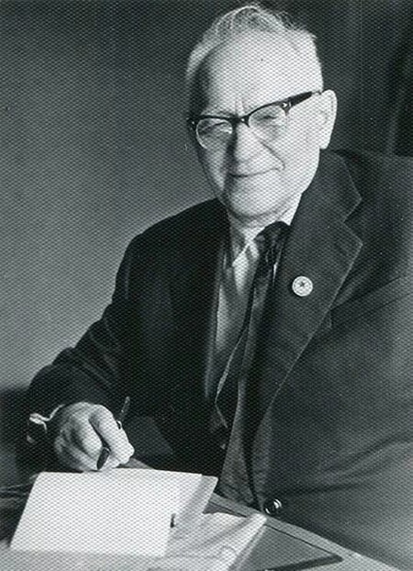
95 гадоў аповесці «Палескія рабінзоны» (1930)
"Палескія рабінзоны" – аповесць пра прыгоды і ўменне не здавацца нават у безнадзейных сітуацыях. Двое сяброў-падлеткаў церпяць "караблекрушэнне" падчас разводдзя Прыпяці і больш за месяц шукаюць спосабы выжыць на востраве і вярнуцца дадому, а заадно знаёмяцца з прыродай Палесся і вымушаны ўступіць у барацьбу з кантрабандыстамі.
Янка Маўр, сапр.: Іван Міхайлавіч Фёдараў (1883 – 1971)

Slide 3

95 гадоў апавяданню «Слёзы Тубі» (1930)
Мальчик Туби, вынужден добывать пропитание, ныряя за жемчугом. Юного ныряльщика на глазах жадных богачей съедает акула. Но в последнем его улове находят упомянутую жемчужину, с которой в финале рассказа щеголяет жена «нефтяного короля» леди Смит: «У залатой аправе, тонка адшлiфаваная, яна вiсела на грудзях, нiбы жывая. Бледны колер, мяккiя пералiвы святла, аксамiтны выгляд — усё гэта вабiла i цешыла вока. Не хацелася верыць, што гэта толькi камень».
Янка Маўр, сапр.: Іван Міхайлавіч Фёдараў (1883 – 1971)

Slide 4

95 гадоў раману «Амок» (1930)
«Амок» - раман беларускага пісьменьніка Янкі Маўра, выдадзены ў 1930 року. Першы прыгодніцкі раман у беларускай літаратуры. Раман заснаваны на рэальных падзеях – камуністычным паўстаньні на інданэзійскім востраве Ява ў 1926 року
Янка Маўр, сапр.: Іван Міхайлавіч Фёдараў (1883 – 1971)

Slide 5

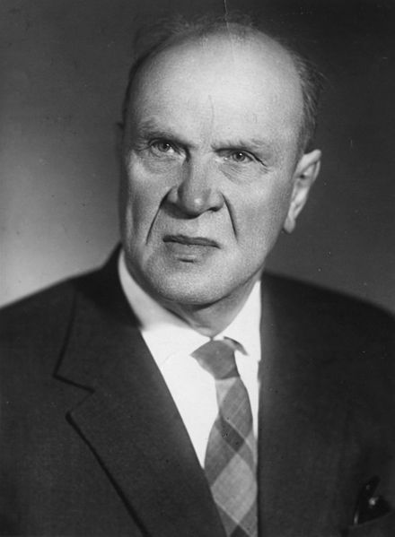
100 гадоў зборніку «Крапіва» (1925)
У зборнік увайшлі лепшыя байкі, сатырычныя і гумарыстычныя вершы і эпіграмы Кандрата Крапівы, якія перажылі свій час. Яны захапляюць сваёй мудрасцю, паэтычнасцю, свежасцю мастацкіх фарбаў. Пісьменнік выкрывае нейкую загану праз смех, што больш дзейсна, чым просіта указваць на гэтую загану. Вось чаму героямі сваіх баек ён рабіў гультаёў, дэмагогаў, кар’ерыстаў, невукаў, прыстасаванцаў, злодзеяў і інш. Крапівінская сатыра і сёння дапамагае выкараняць у грамадстве гэтыя недахопы.
Кандрат Крапіва, сапраўднае імя Кандрат Кандратавіч Атраховіч (1896 – 1991)

Slide 6

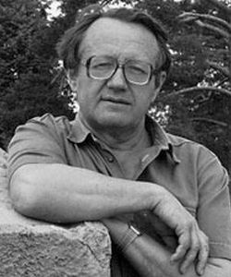
50 гадоў дакументальнага зборніка ўспамінаў «Я з вогненнай вёскі» (1975)
«Я з вогненнай вёскі…» - дакументальны зборнік успамінаў, кніга-памяць пра вынішчэнне нацыстамі беларускіх вёсак падчас Вялікай Айчыннай вайны. Успаміны збіралі беларускія пісьменнікі Алесь Адамовіч, Уладзімір Калеснік і Янка Брыль. У кнігу ўвайшлі сведчанні тых людзей, якія асабіста перажылі трагедыю знішчэння іх вёскі, родных і аднавяскоўцаў.
Алесь Адамовіч, сапр. Аляксандр Міхайлавіч Адамовіч (1927 – 1994)

Slide 7

50 гадоў раману-дылогіі «Партызаны» (1980)
Действие дилогии происходит в годы Великой Отечественной войны в небольшом белорусском поселке Лесная Селиба, жители которого ведут героическую борьбу против фашистских захватчиков, помогая партизанам. События раскрываются через восприятие юного Толи Корзуна, который вместе с матерью сначала помогает партизанам в поселке, а затем сам уходит в партизанский отряд.
Алесь Адамовіч, сапр. Аляксандр Міхайлавіч Адамовіч (1927 – 1994)

